Slide 1
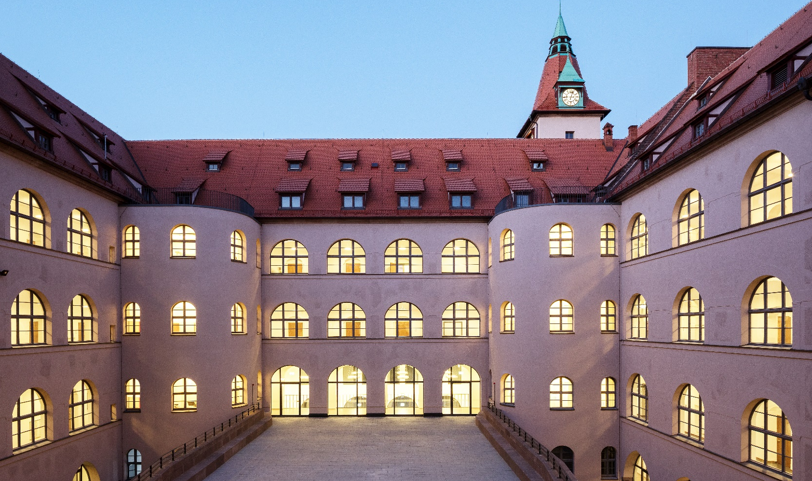


12.01.2026: Mobilität. Migration. Musikerreisen
Titel Fett
HIER IST PLTZ FÜR TITEL ODER BEGRÜSSUNG

Slide 2
Literatur zu Mobilität und Migration
Zygmunt Baumann: Globalization. The Human
Consequences, Cambridge 1998
Jan Rüdiger: Eine Zeitreise ins mobile Mittelalter,
Frankfurt am Main 2013
Jochen Oltmer: Migration. Geschichte und
Zukunft der Gegenwart, Darmstadt 2017

Slide 3

Anthony Bale: Reisen im
Mittelalter. Unterwegs mit
Pilgern, Rittern, Abenteurern,
Frankfurt am Main 2024

Slide 4
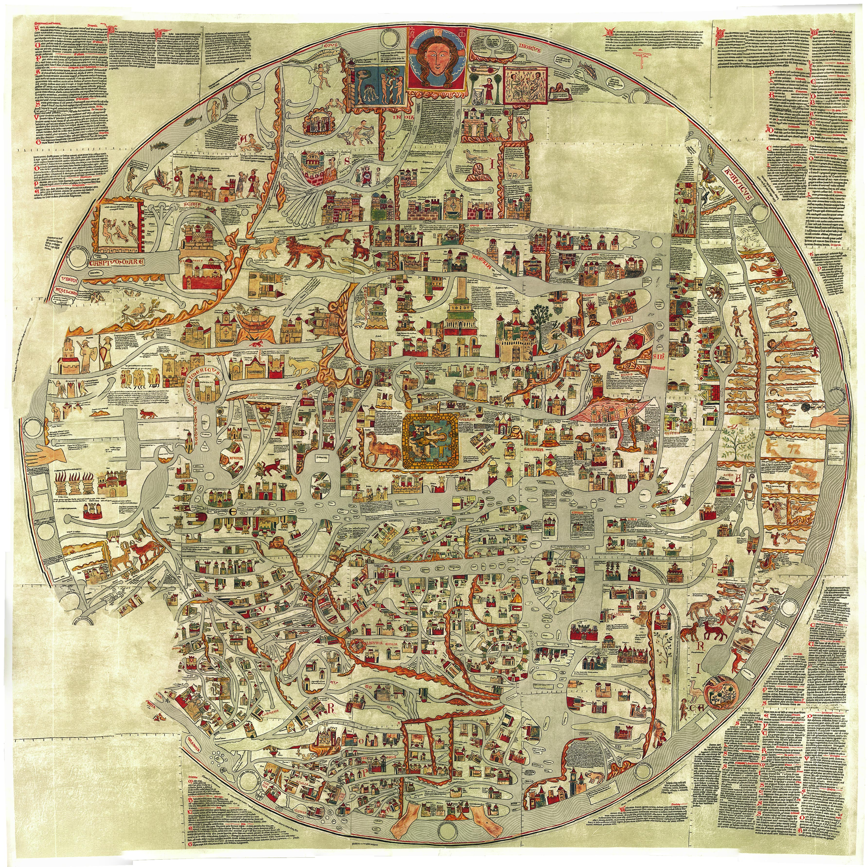
Ebstorfer Weltkarte: Im Kloster
Ebstorf, einem Frauenkloster im Fürstentum Lüneburg, entsteht um 1300 eine Karte von beinahe 12 m² Fläche.
Geografische Gegebenheiten, biblische Geschichten, Sagen,
Legenden, Vorstellungen von
Orten, Menschen und Tieren vermischen sich zu einem
Weltgemälde, das auf beeindruckende Weise das mittelalterliche Denken und Wissen vor Augen stellt.

Slide 5
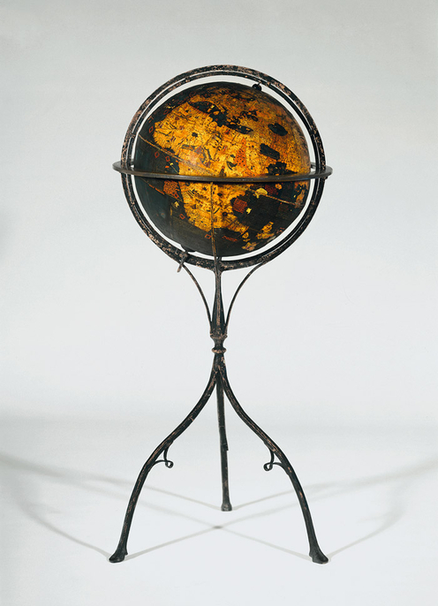
Behaim-Globus
Der älteste Globus der Welt
Hersteller: Martin Behaim (Entwurf),
Georg Glockendon d.Ä. u.a.
Datierung: 1492
Ort: Nürnberg
Material/Technik: Kugel aus
diversen Verbundwerkstoffen,
Deckfarbenmalerei, Gestell Schmiedeeisen, Horizontring
Messing
Inventarnummer: WI1826
Germanisches Nationalmuseum
Nürnberg
UNESCO Welterbe seit 2023

Slide 6
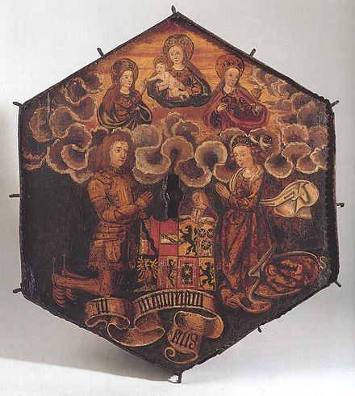
Martin Behaim
(1459 in Nürnberg - 1507 in Lissabon)
Gedenkleuchter für
Martin Behaim (1519)
links: Behaim als Ritter in goldener Rüstung; rechts: seine Frau Joana
de Macedo; dahinter: vermutlich ihr Sohn Martin Behaim der Jüngere
Schriftband: „in memoriam eius“
(zu seiner Erinnerung).
ursprünglich in der Katharinenkirche in Nürnberg, heute im Germani-
schen Nationalmuseum

Slide 7
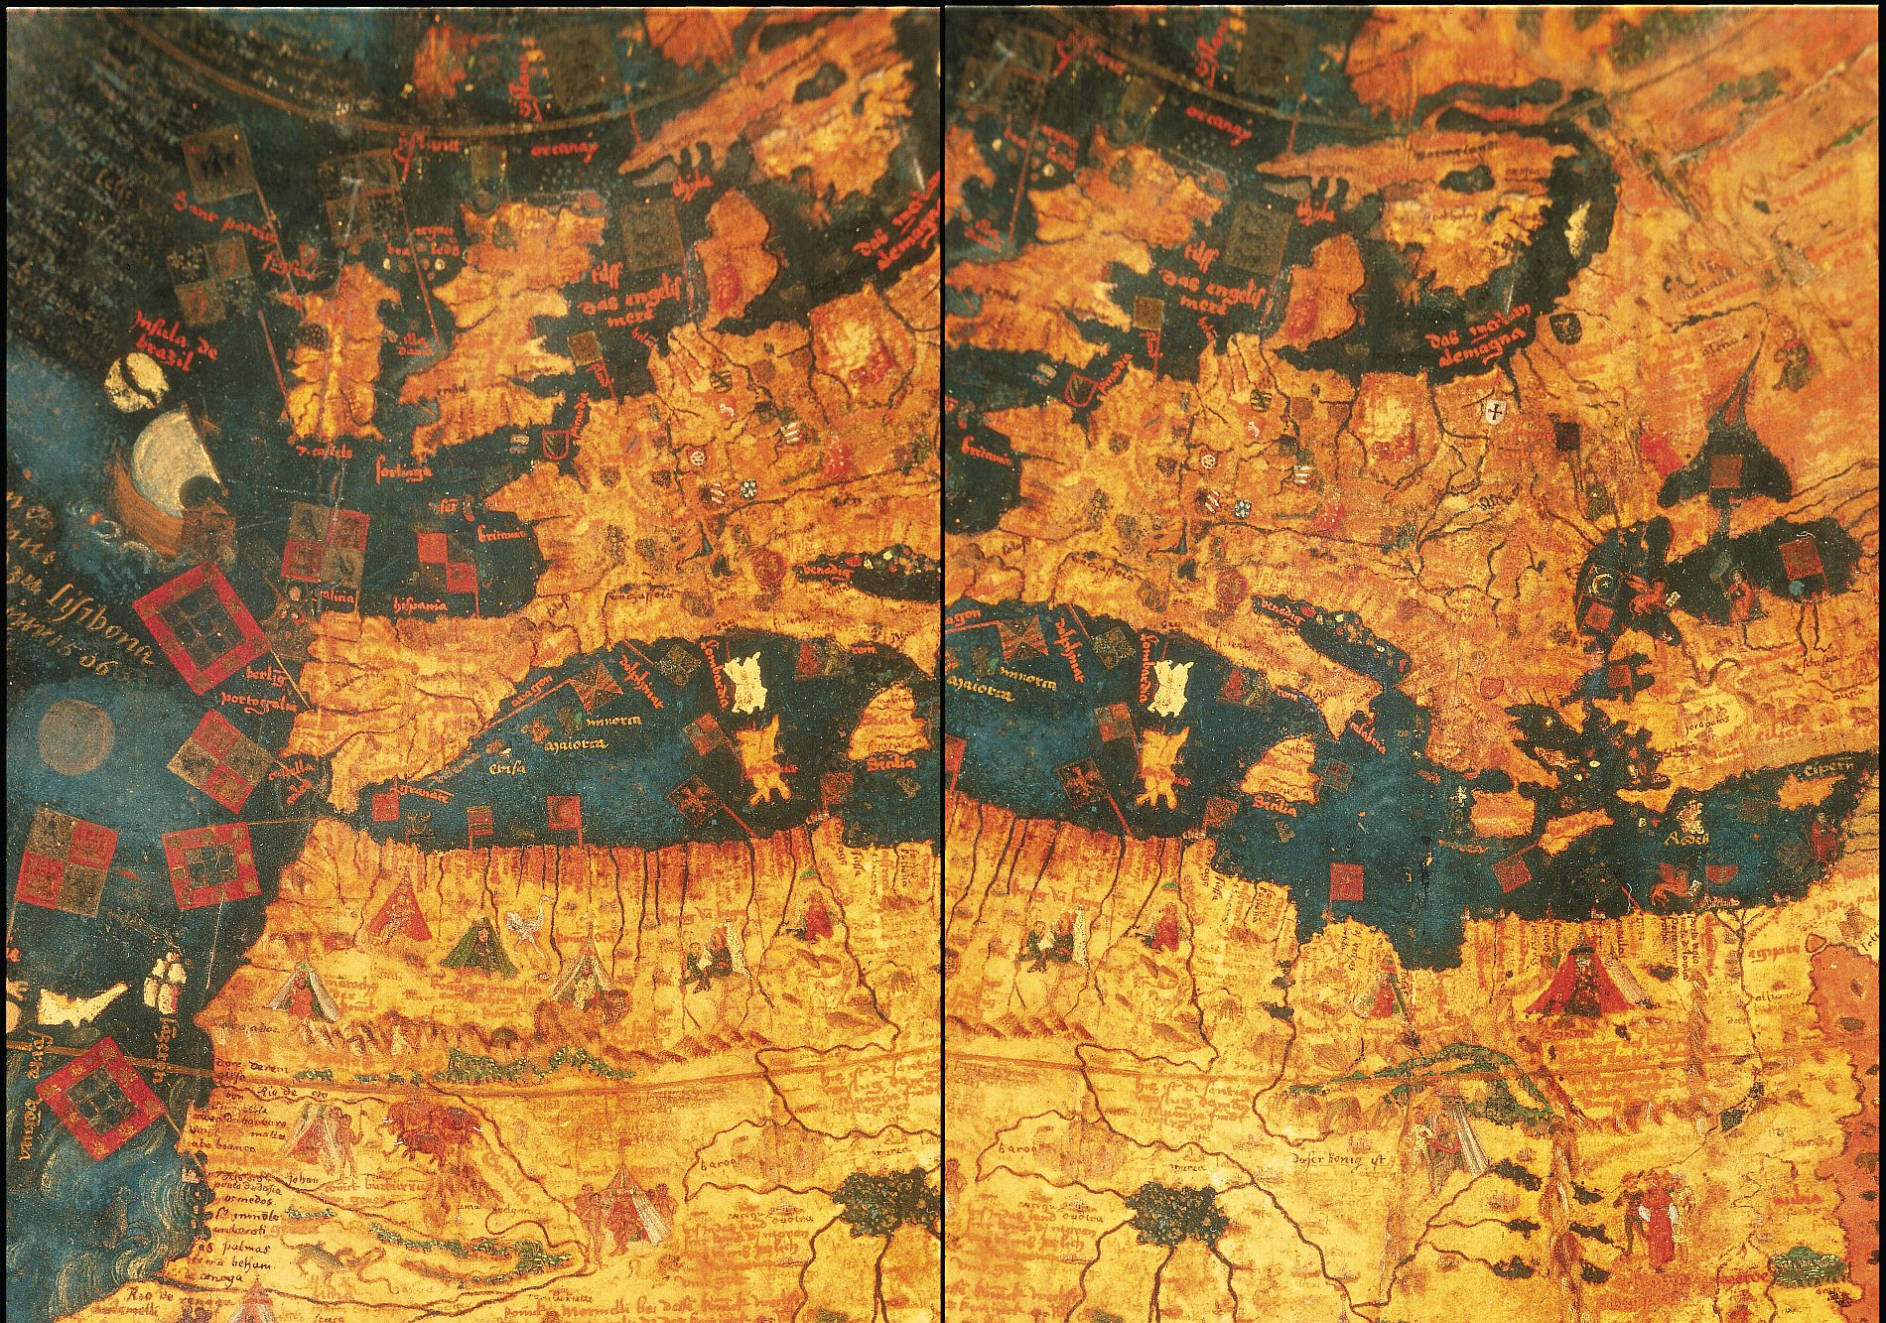
Afrika

Slide 8
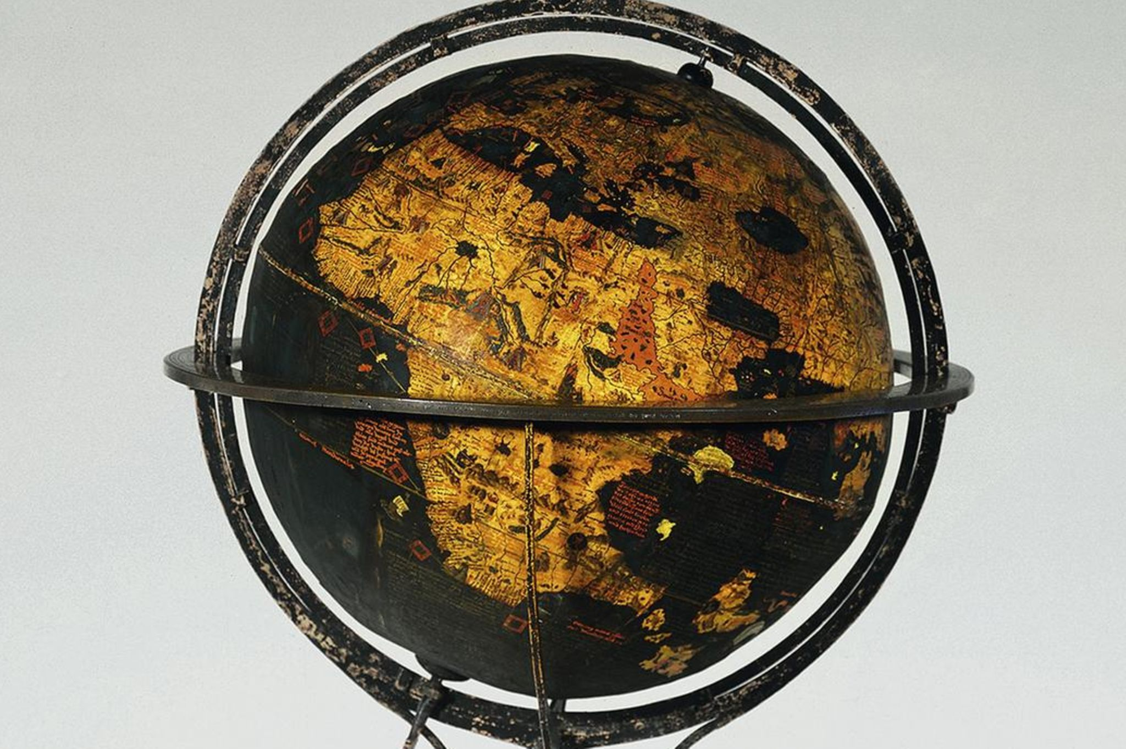
Behaim-Globus
Der älteste Globus der Welt
Hersteller: Martin Behaim (Entwurf),
Georg Glockendon d.Ä. u.a.
Datierung: 1492
Ort: Nürnberg
Material/Technik: Kugel aus
diversen Verbundwerkstoffen,
Deckfarbenmalerei, Gestell Schmiedeeisen, Horizontring
Messing
Inventarnummer: WI1826
Germanisches Nationalmuseum
Nürnberg
UNESCO Welterbe seit 2023

Slide 9
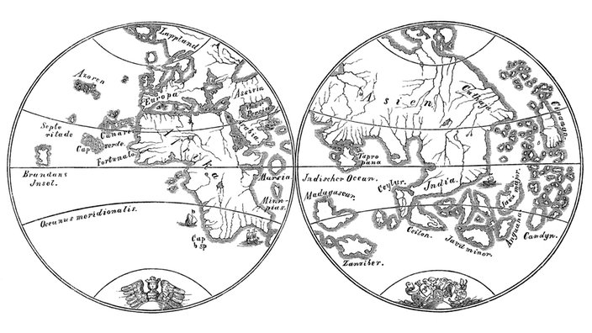
Amerika fehlt auf dem Behaim Globus

Slide 10
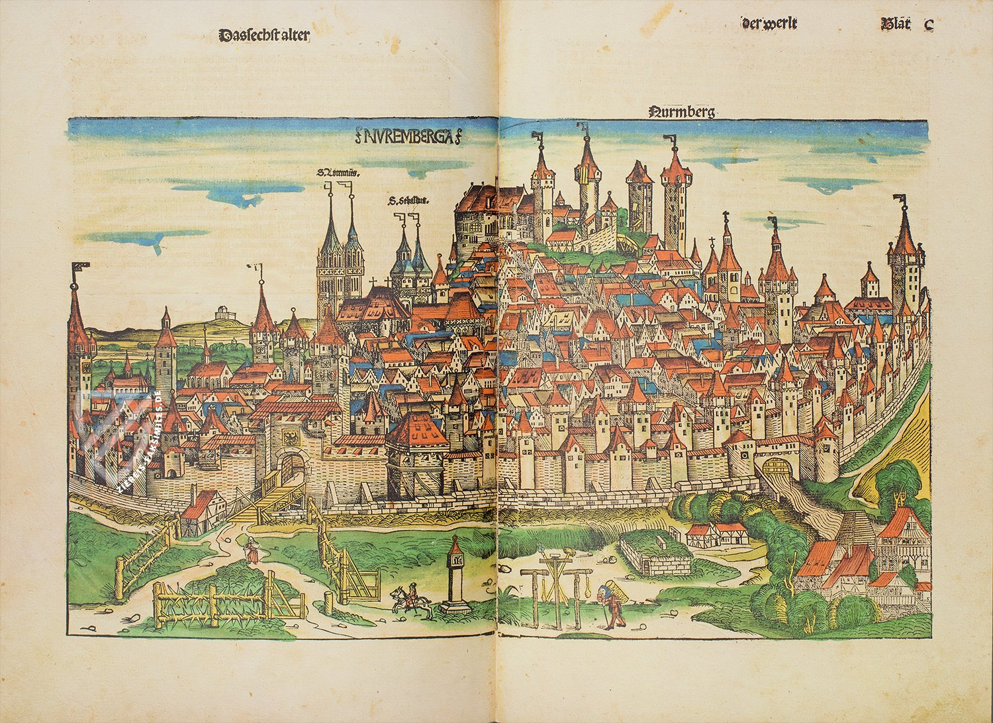
Hartmann Schedel: Weltchronik (1493)
Jacopo da Bologna:
3stimmiges Madrigal
Aquila altera –
Creatura gentile –
Uccel di dio

Slide 11
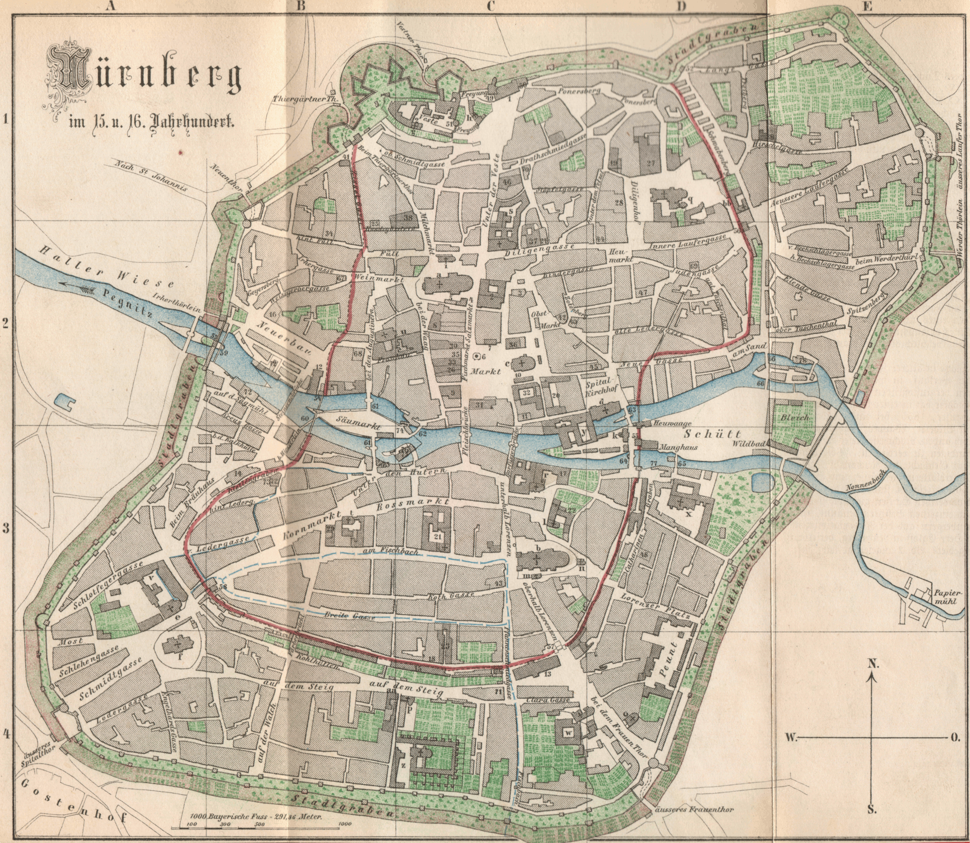

Slide 12
1470-1530: Blütezeit von Nürnberg
Die Nürnberger organisieren ihr Gemeinwesen neu. Die Ratsherren haben das alleinige Sagen in der Stadt und handeln gemäß ihrem Motto "So viel Freiheit wie möglich, so wenig Beschränkung wie nötig". Ziel des Nürnberger Stadtrechts ist es, beste Bedingungen für Handel und Gewerbe, Wissenschaft und Kunst zu schaffen. Nürnberg wird so eines der bedeutendsten kulturellen Zentren der Renaissance nördlich der Alpen sowie des Humanismus, dessen neues Menschenbild die städtische Politik prägt. Durch die günstige Lage im Herzen Europas wird die Stadt zu einem bedeutenden Verkehrsknotenpunkt. Zwölf europäische Fernstraßen treffen hier zusammen.

Slide 13
Literatur zu Musikerreisen
2003: Christian Meyer: Le musicien et ses voyages: pratiques, réseaux et representations
2009: Arne Spohr: How chances it they travel. Englische Musiker in Dänemark und Norddeutschland 1579-1630
2011: Christoph-Hellmut Mahling (Hg.): Musiker auf Reisen: Beiträge zum Kulturtransfer im 18. und 19. Jh.
2013: Sabine Ehrmann-Herfort und Silke Leopold (Hg.): Migration und Identität. Wanderbewegungen und Kulturkontakte in der Musikgeschichte
2023: Maren Bagge und Nicole K. Strohmann (Hg.): Kulturelles Handeln│Macht│Mobil. Interdisziplinäre Studien zur gender- und musikbezogenen Mobilitätsforschung

Slide 14
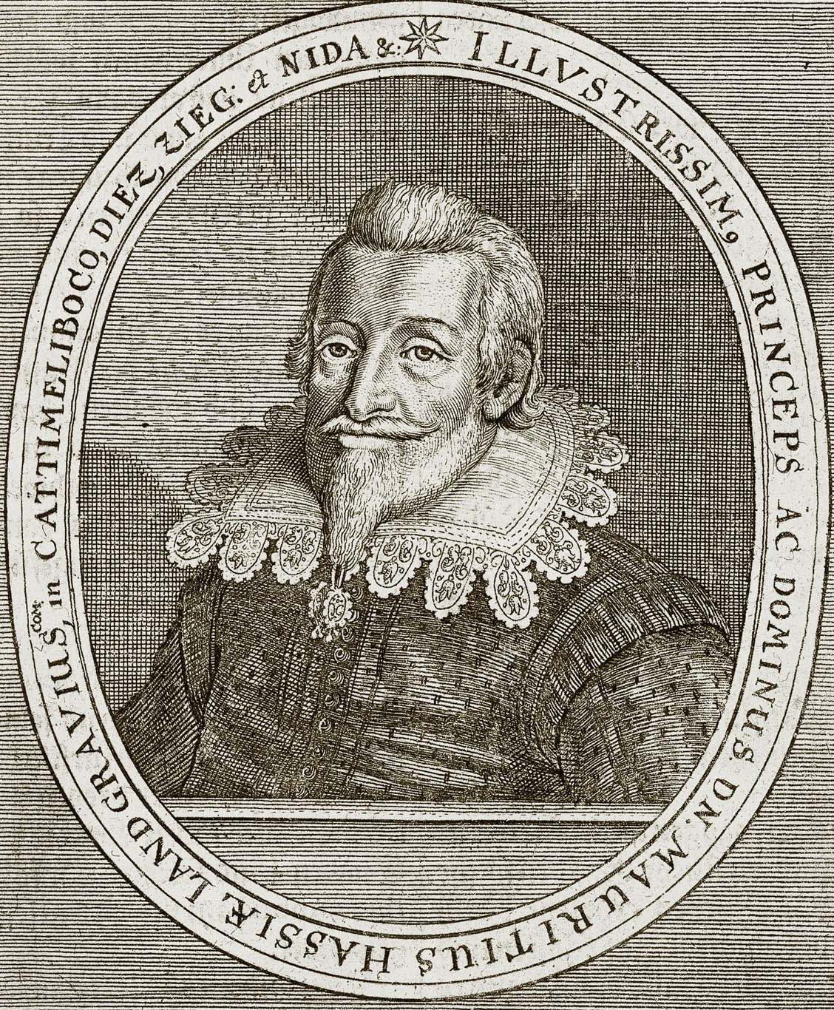
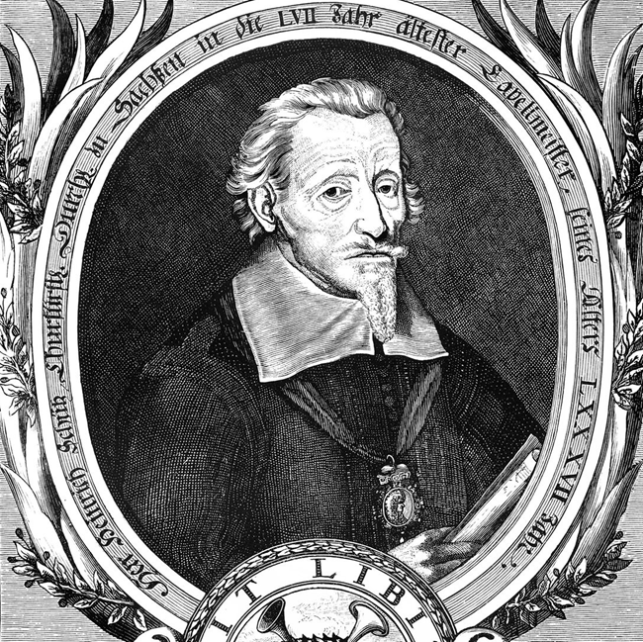
Mit Stipendium von Landgraf Moritz von Hessen (links) geht Heinrich Schütz (1585-1672) nach Venedig

Slide 15
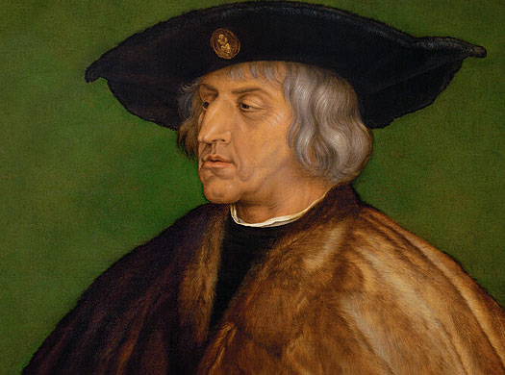
Franco-flämische Italienfahrer
Heinrich Isaac
um 1450 in der
Nähe von Brügge –
1517 in Florenz

Slide 16
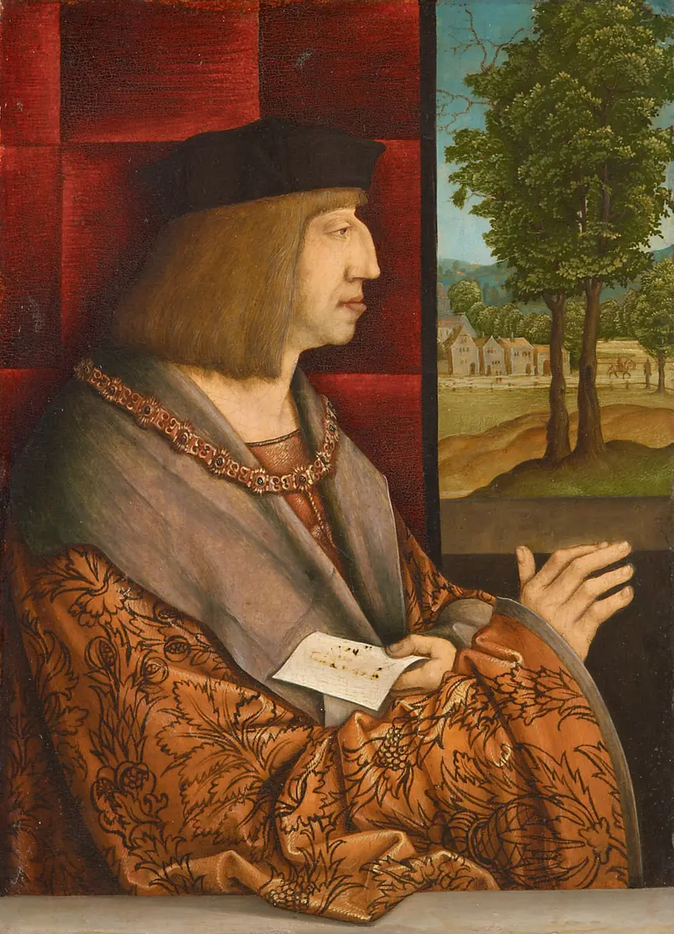
Kaiser Maximilian I.
1459-1519
Gemälde von Bernhard
Strigel, spätes 16. Jahr- hundert,
Kunsthistorisches Museum
Wien

Slide 17
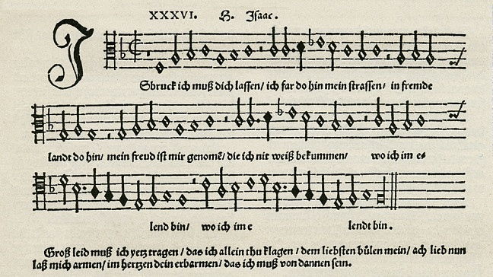
Klangbeispiel Heinrich Isaac:
Innsbruck ich muss dich lassen

Slide 18
Literatur zu Kulturtransferforschung
Michel Espagne: „Transferanalyse statt Vergleich. Interkulturalität in der
sächsischen Regionalgeschichte“, in: Vergleich und Transfer. Komparatistik in den Sozial-, Geschichts- und Kulturwissen- schaften, hg. von Hartmut Kaelble und Jürgen Schriewer, Frankfurt a. M. 2003, S. 419– 438
Lutz Musner, „Kultur als Transfer. Ein regulationstheoretischer Zugang am
Beispiel der Architektur“, in: Entgrenzte Räume: Kulturelle Transfers um 1900 und in der Gegenwart, hg. von Helga Mitterbauer und Katharina Scherke, Wien 2005, S. 173–194

Slide 19
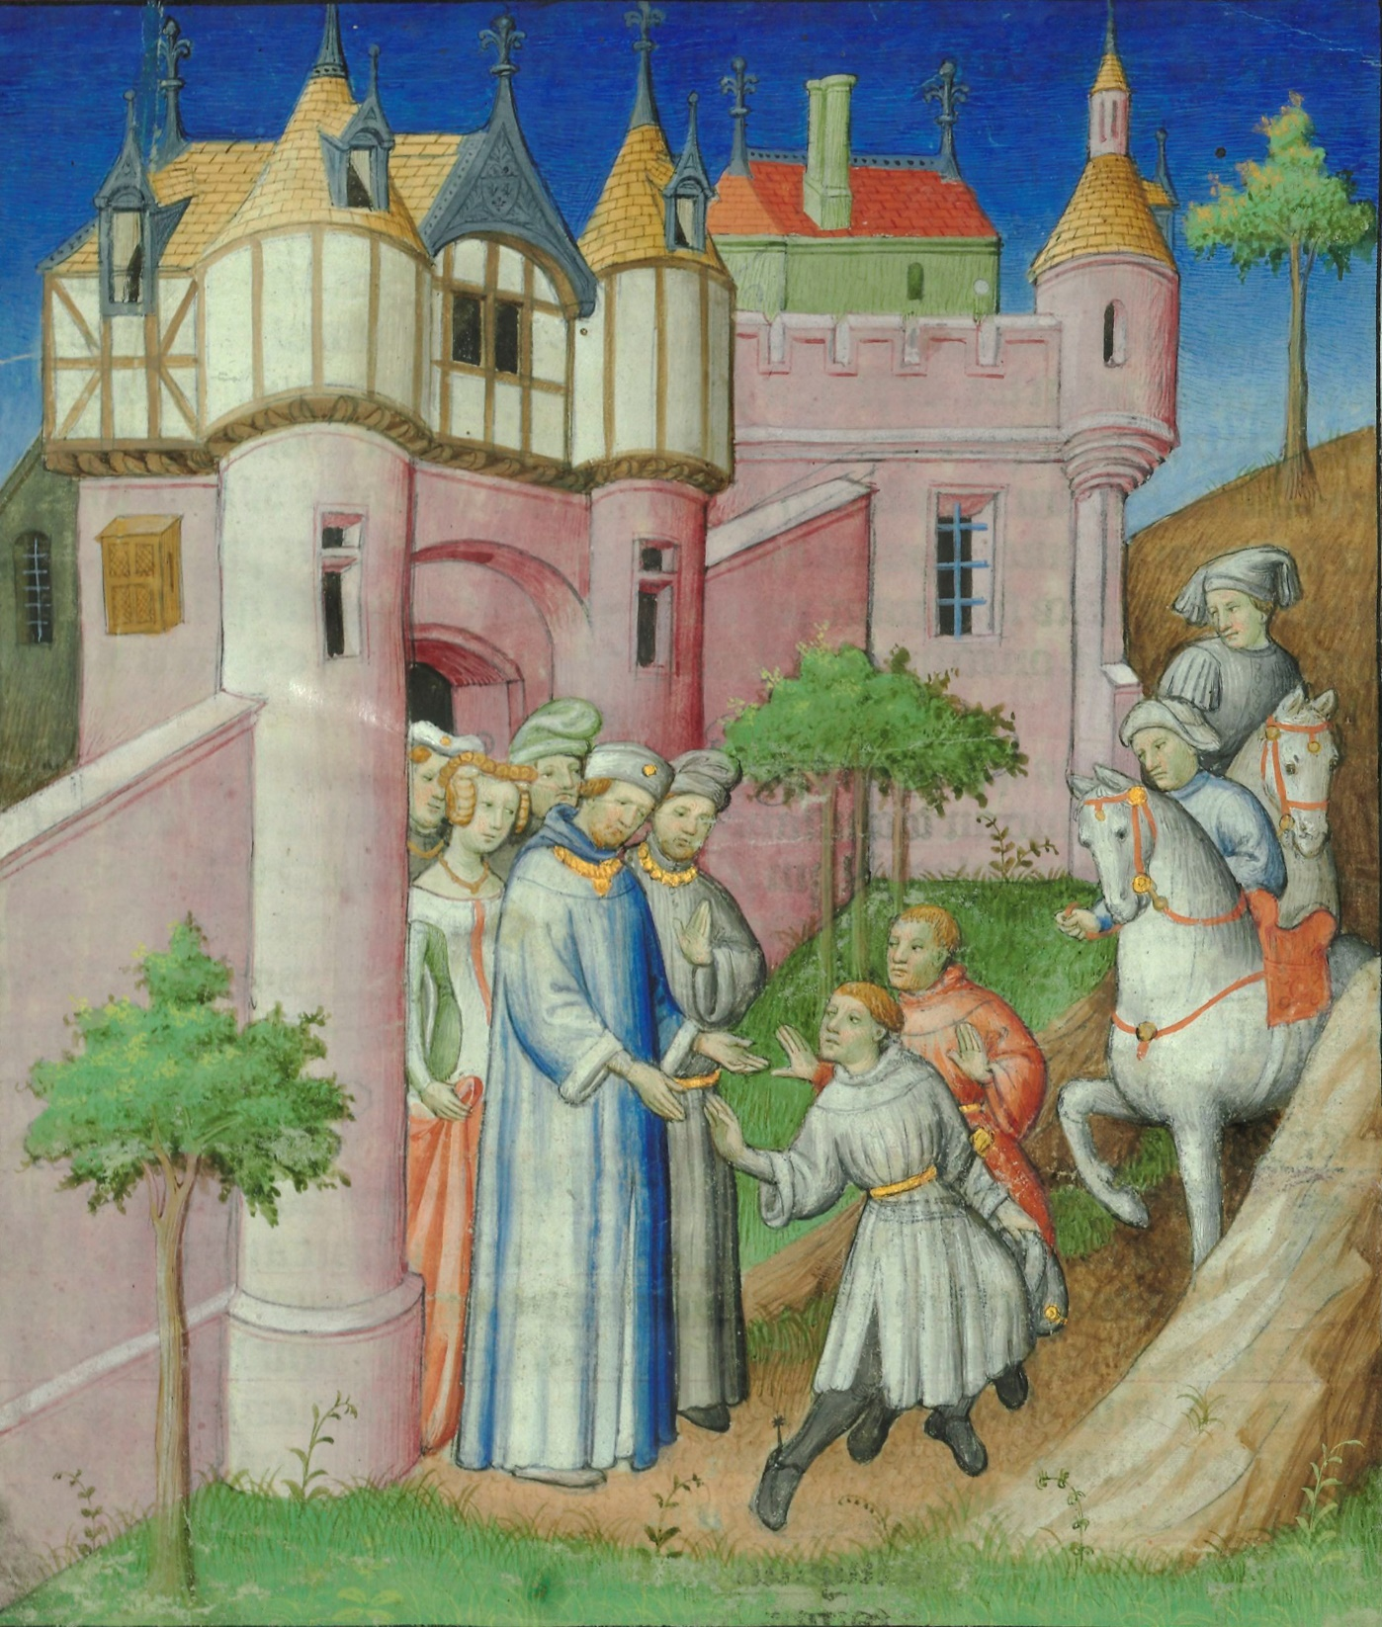
Marco Polo
1254-1324
Abschied der Polos
Bibl. Nat.
ms. franc. 2810

Slide 20
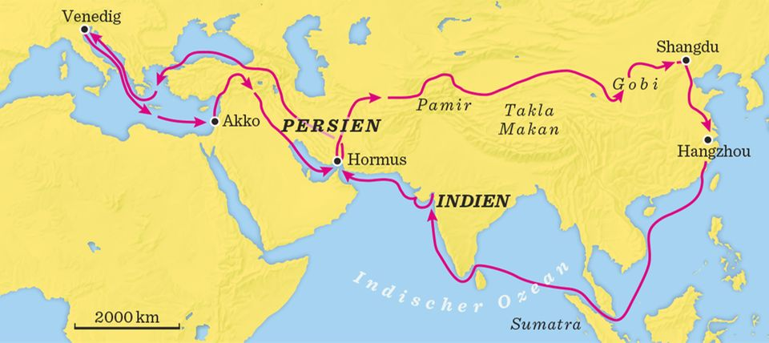

Slide 21
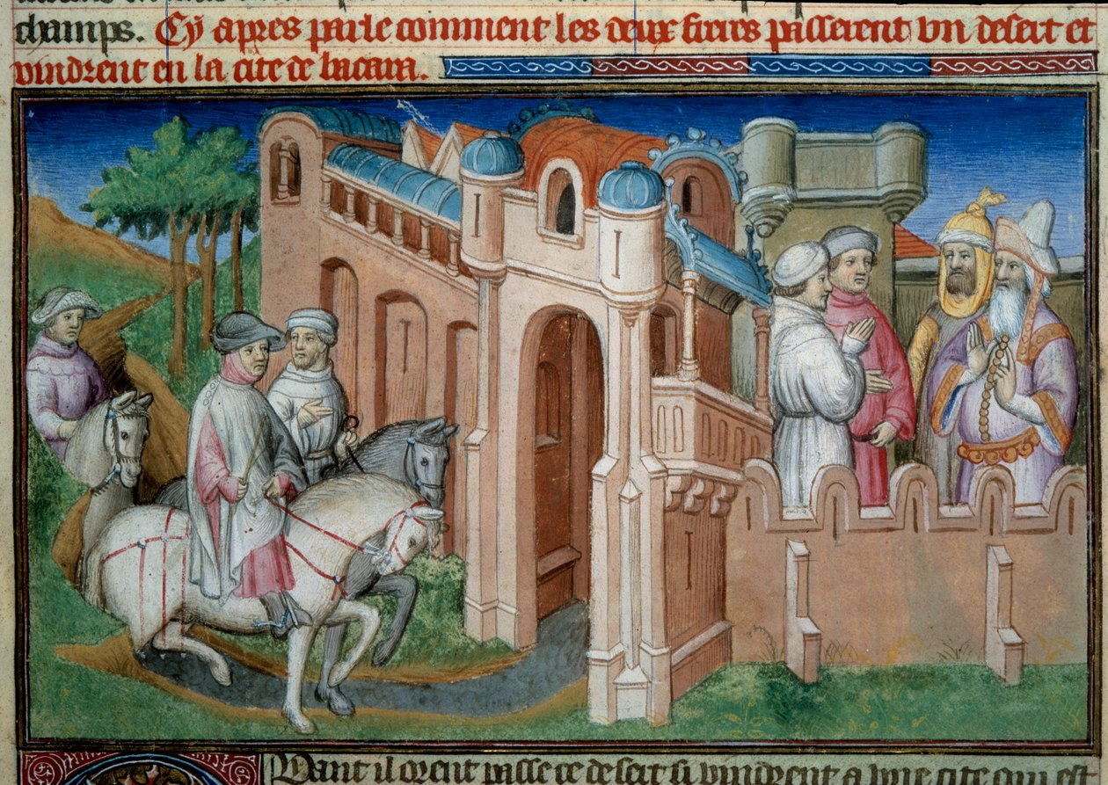
Die Polos kommen in Buchara, Usbekistan an.
Miniatur aus Marco Polos Il Milione (Das Buch der Wunder), illustriert vom Meister von Bouci

Slide 22
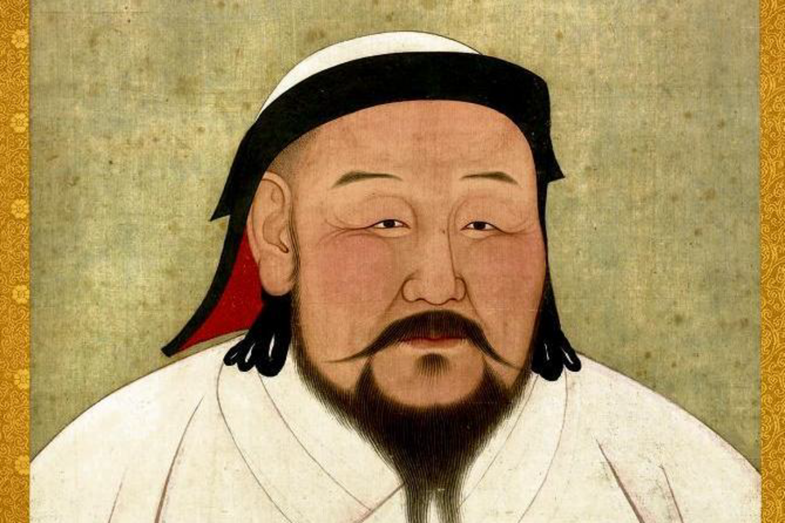
Kublai Khan (1215-1294)
1260 bis 1284 mongolischer Herrscher

Slide 23
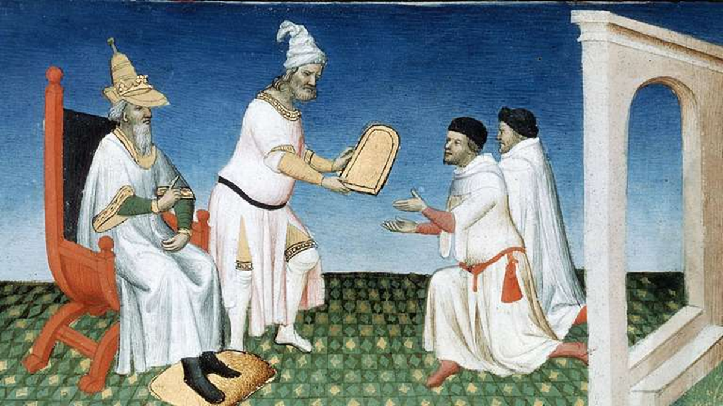
Marco Polo erhält von Kublai Khan die Tafel, die ihm freies Geleit zusichert

Slide 24
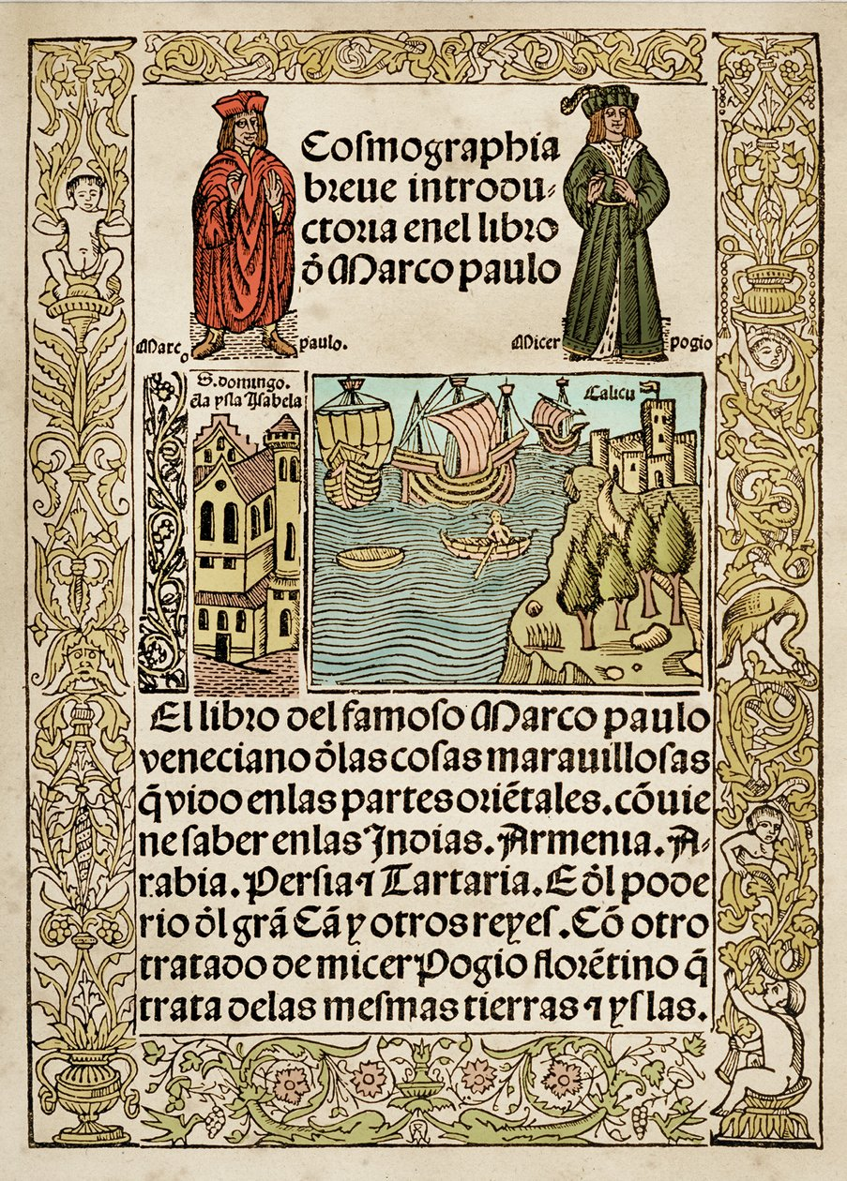
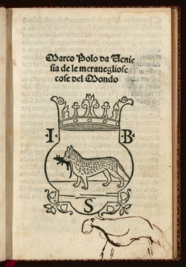
Marco Polos Il Milione

Slide 25
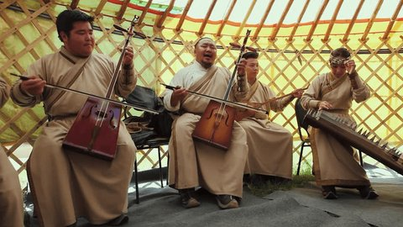
Klangbeispiel: Traditionelle mongolische
Lieder: Manduul Khan

Slide 26
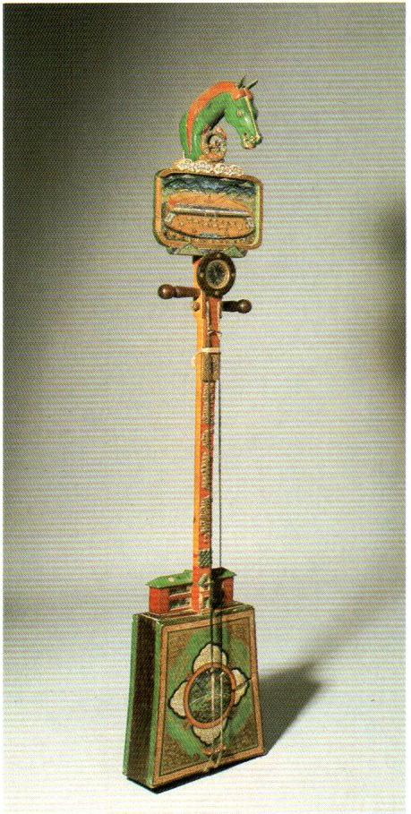
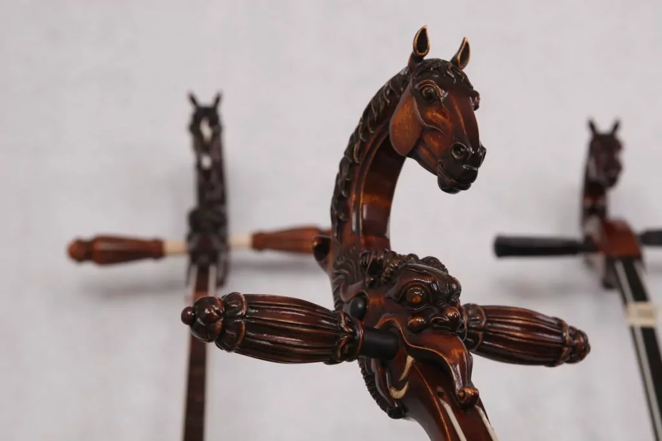
Pferdekopf-Geige

Slide 27
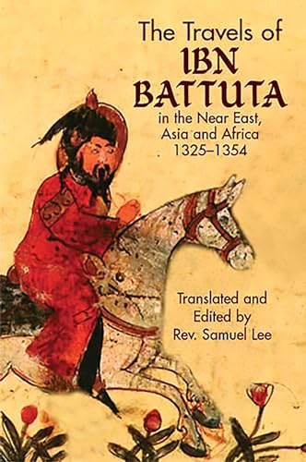
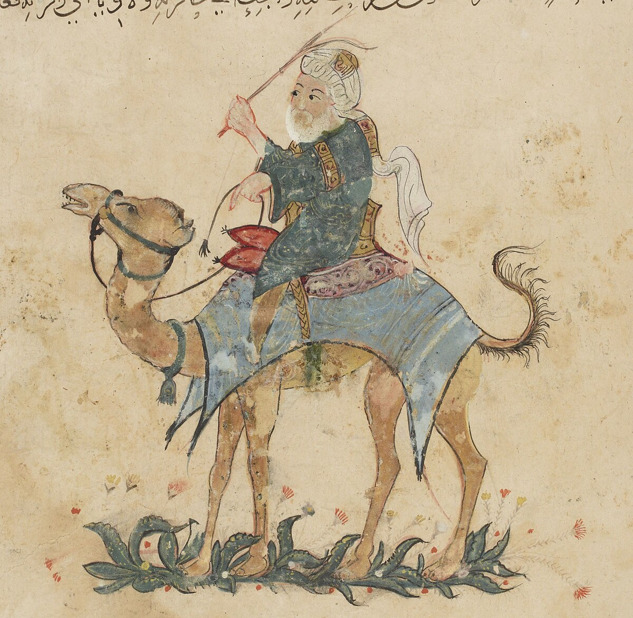
Abū ʿAbdallāh Muhammad ibn Battūta
(1304 in Tanger, Marokko-1377 ? in Marokko),
Rechtsgelehrter und Autor des Reiseberichtes
Tuḥfat an-Nuẓẓār fī Gharāʾib al-Amṣār wa ʿAǧāʾib al-Asfār (Wert- volles Zeugnis von exotischen Ländern u. ungewöhnlichen Reisen)

Slide 28
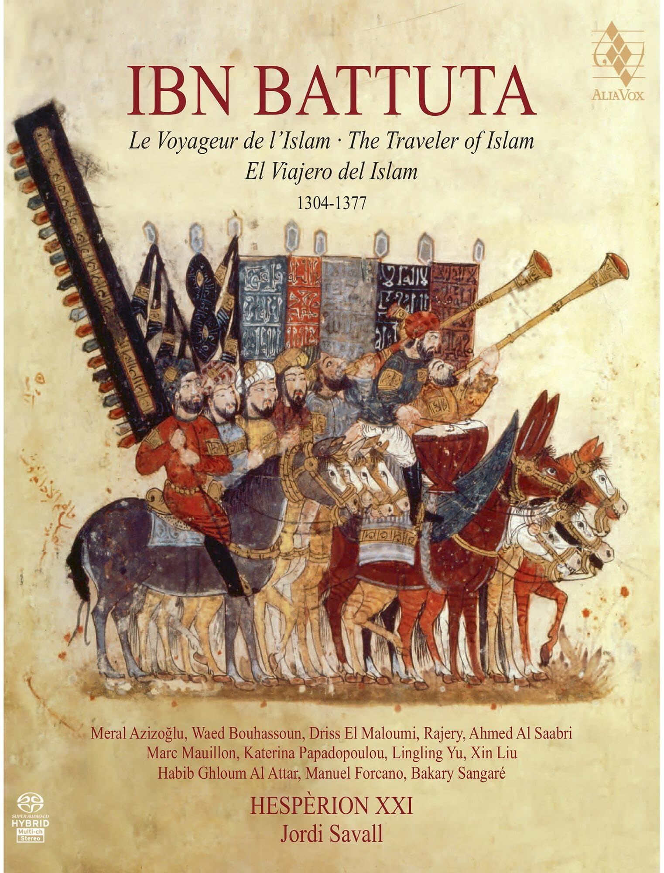
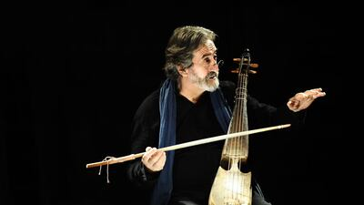

Slide 29
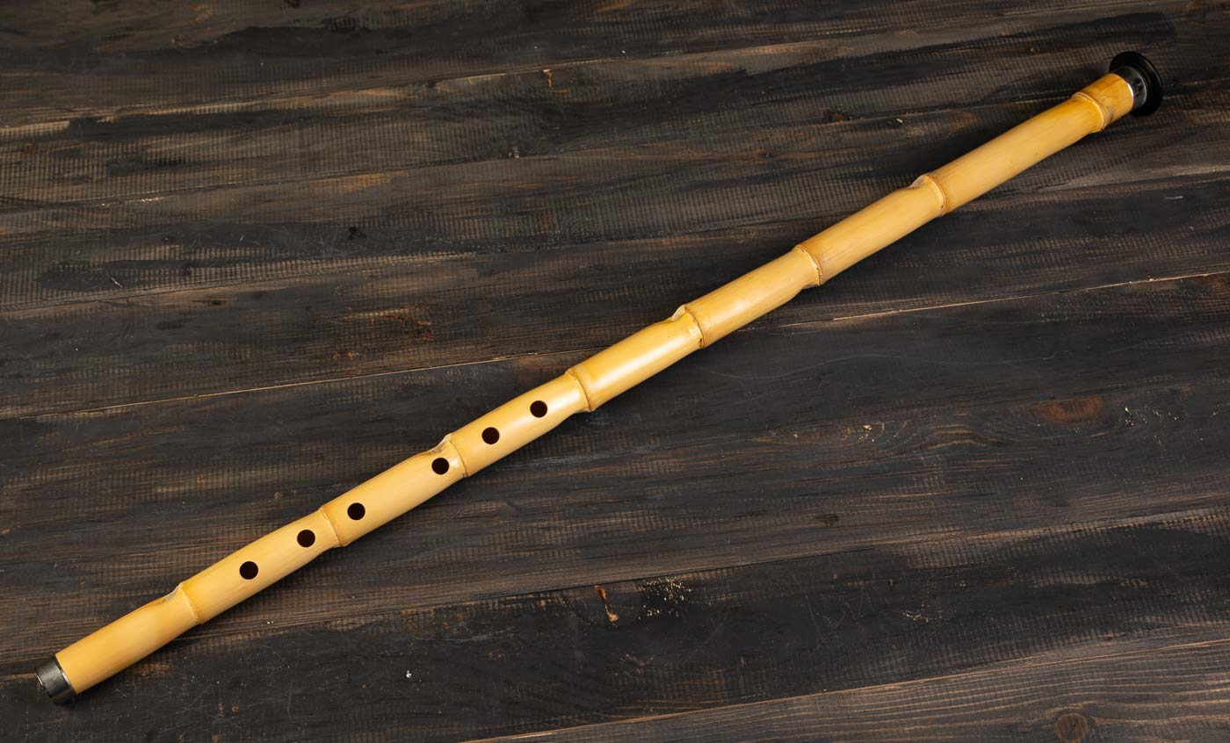
Klangbeispiel: Erzählung über die Einschiffung (englisch), begleitet von einer türkischen Ney aus Schilfrohr, dann Kevoque (Instrumentalmusik)

Slide 30
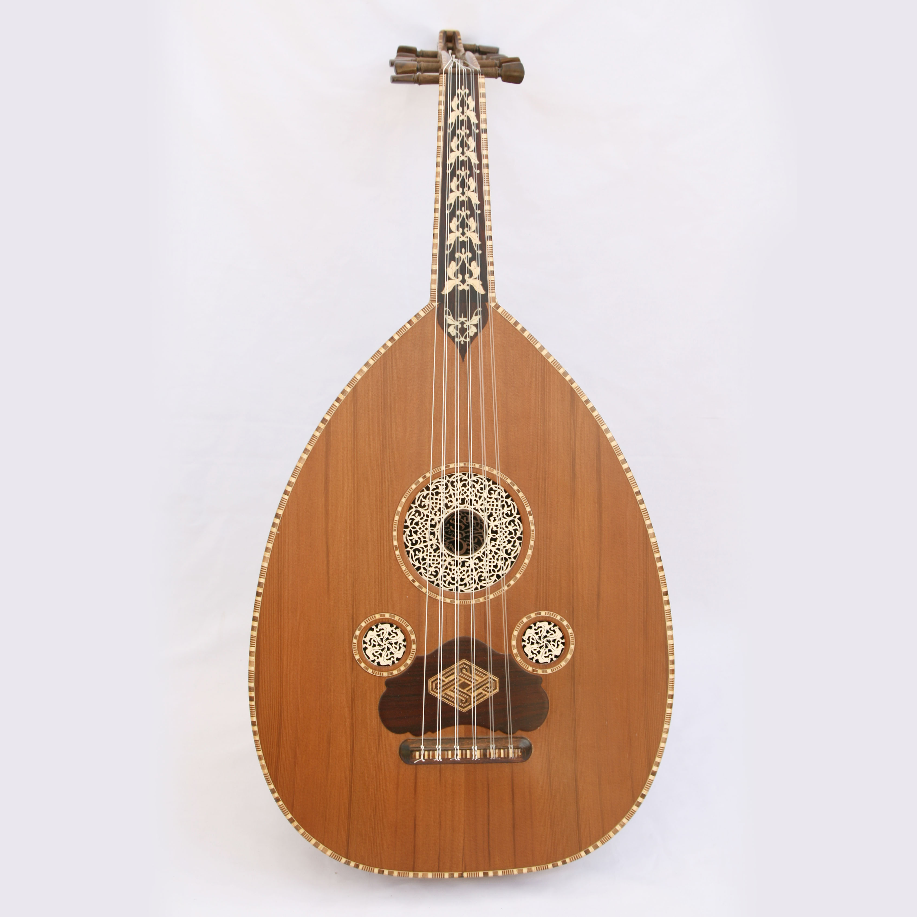
Klangbeispiel: In Mekka: Danse de l’âme, Taksim,
Oud und Schlagzeug

Slide 31
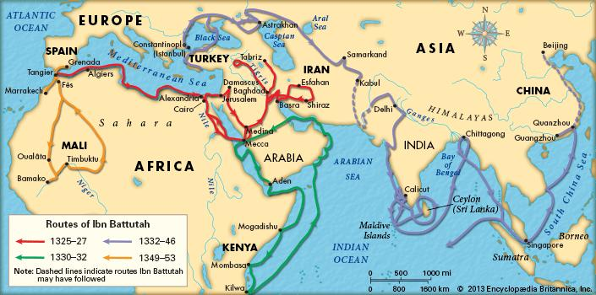

Slide 32
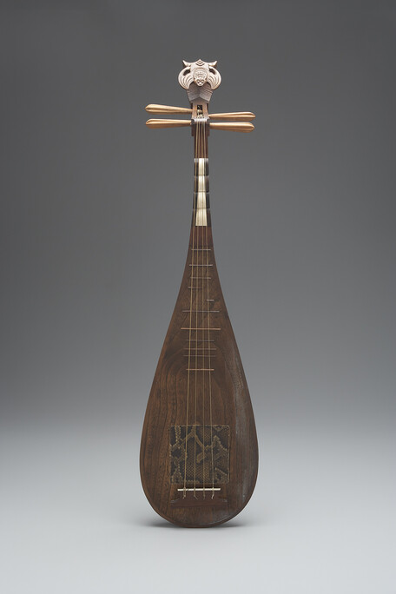
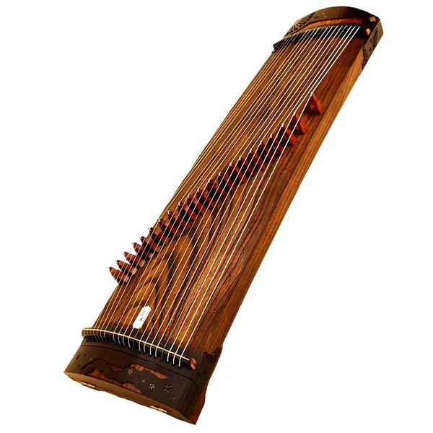
Klangbeispiel: Gao shan liu shui (Bach und Berg). Traditionelle Musik aus der Provinz Shandong für Pipa (links) u. Zheng; Improvisation für Zheng (rechts)

Slide 33
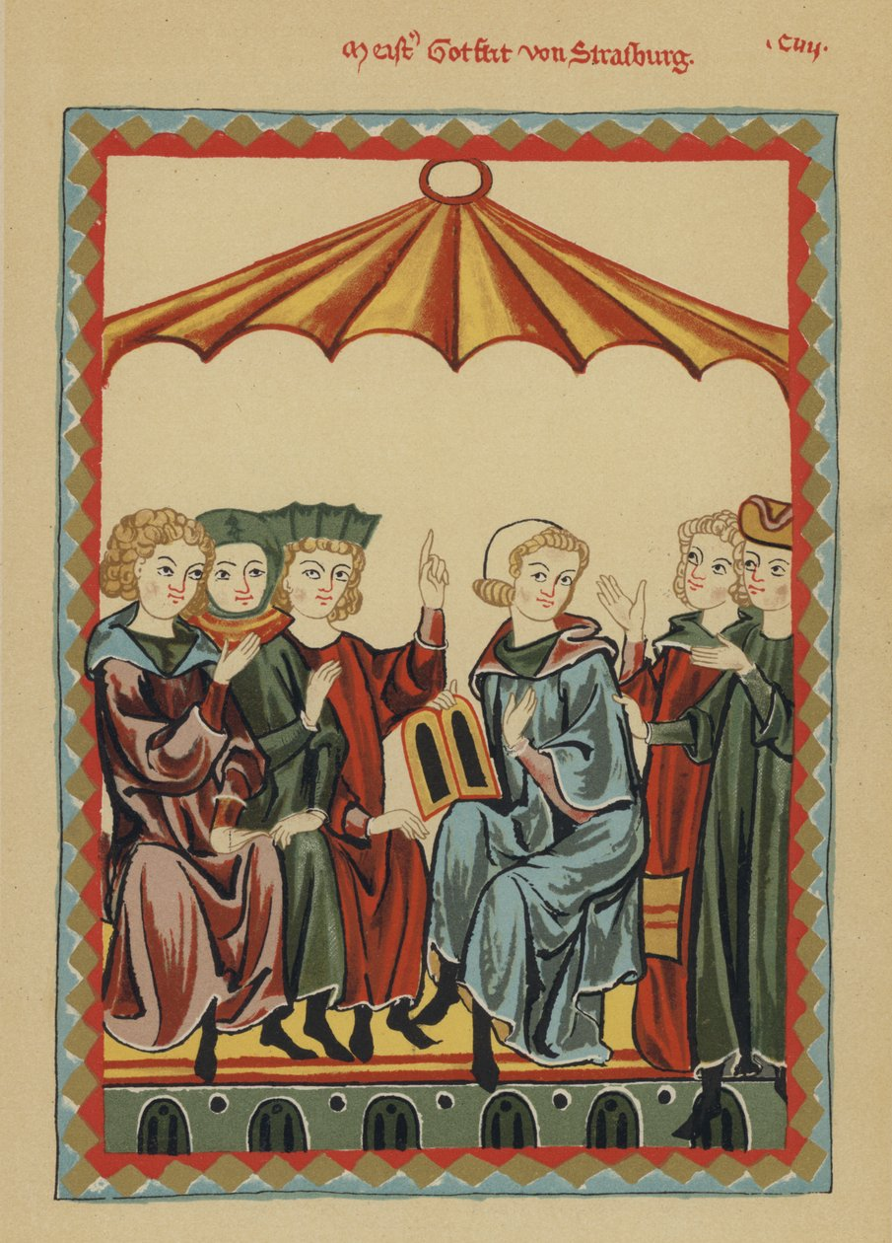
Gottfried von Straßburg
Tristan
Versroman, um 1210

Slide 34
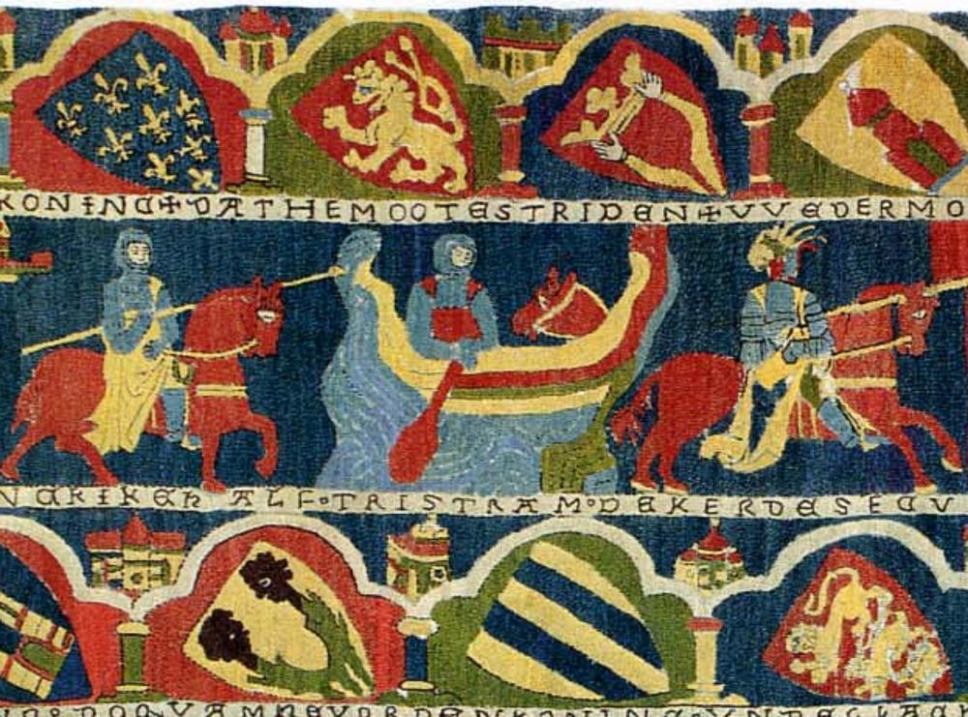
Tristan-Teppich
Kloster Wienhausen
Schiff und Überfahrt als Daseinsmetapher

Slide 35
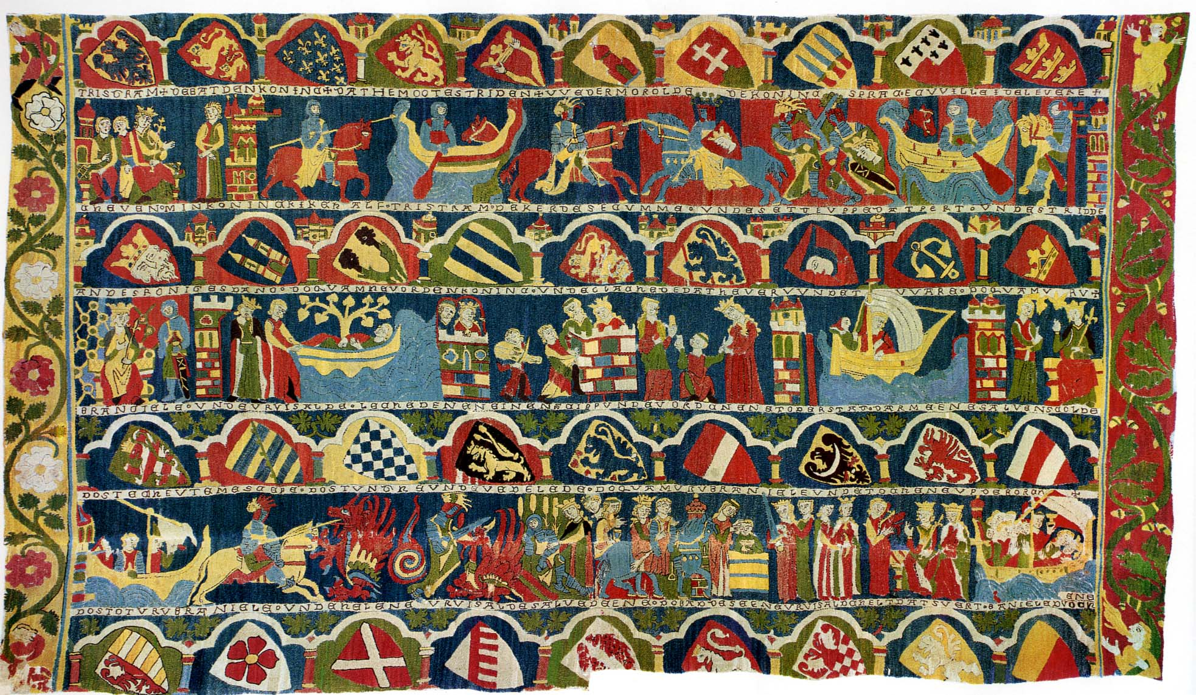
Klangbeispiel: Richard Wagner
Tristan und Isolde

